Slide 1
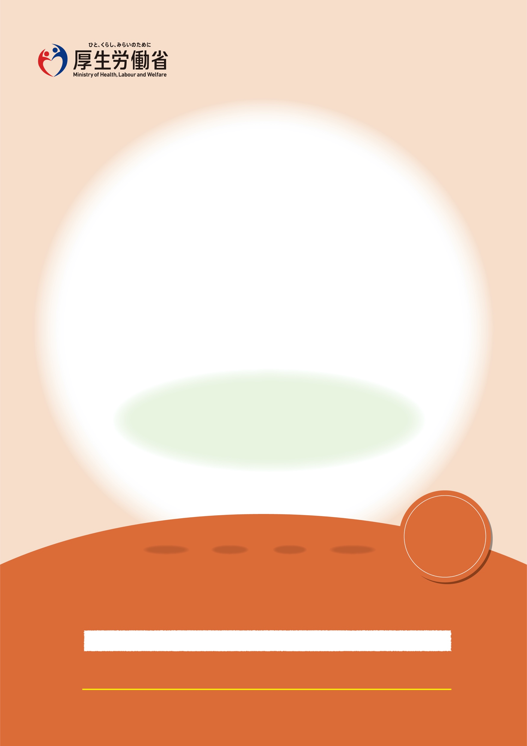
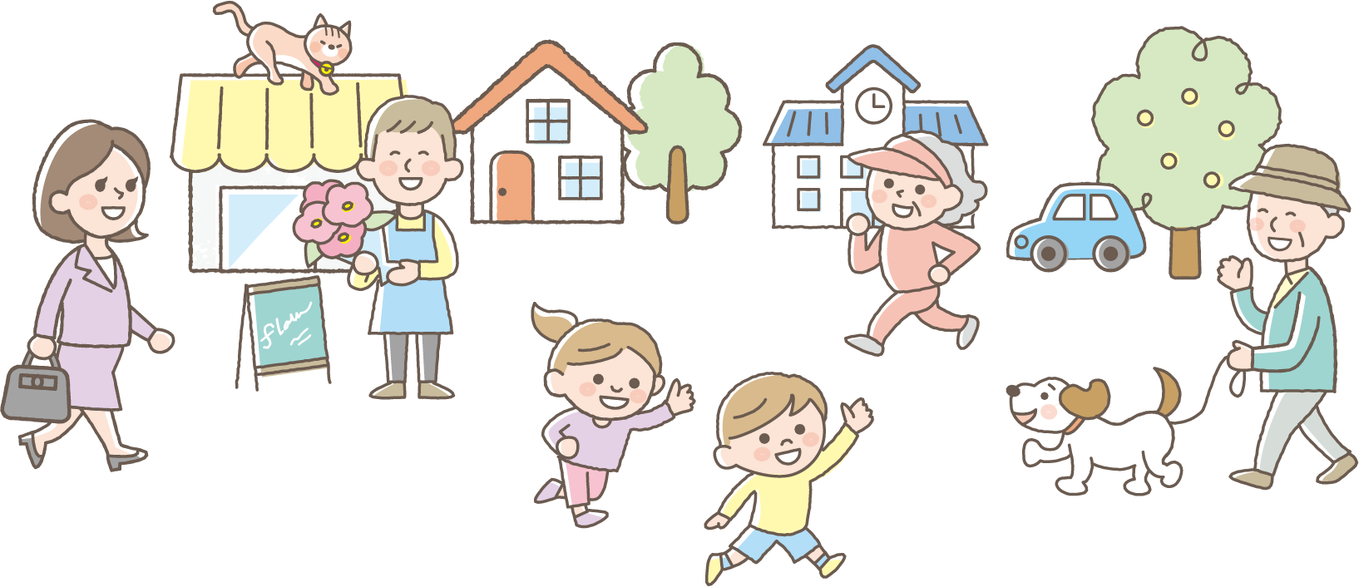
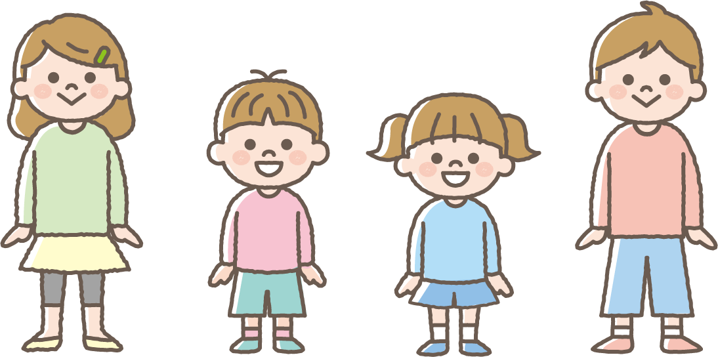
ベトナム語
Ngày 10 tháng 2 năm 2022
Gửi tới phụ huynh và các bé từ 5 đến 11 tuổi
Thông báo về việc tiêm chủng vắc-xin ngừa covid-19
Chi phí tiêm chủng
Miễn phí
(Chính phủ chi trả toàn bộ chi phí)
Các bé từ 5 tuổi trở lên
đã được cho phép tiêm vắc-xin ngừa covid-19.
Hãy đọc giấy hướng dẫn này với người trong nhà và trao đổi về việc có tiêm vắc-xin hay không.
Khi đi tiêm, vui lòng mang Sổ tay Sức khỏe Mẹ và Bé.

Slide 2
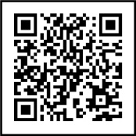
Gửi quý người giám hộ
Trẻ em từ 5 đến 11 tuổi đã được cho phép tiêm vắc-xin ngừa covid-19. Hiện nay, tỷ lệ trẻ em bị nhiễm covid-19 trong nước đang tăng lên. Vui lòng đọc kỹ giấy hướng dẫn này và cân nhắc tiêm vắc-xin ngừa covid-19 cho trẻ.
◎Loại vắc-xin sử dụng
Chúng tôi sẽ sử dụng vắc-xin Pfizer để tiêm cho trẻ từ 5-11 tuổi. Sử dụng loại vắc xin dành cho trẻ em(*). Thông thường sẽ tiêm mũi, mỗi mũi cách nhau 3 tuần..
(*) So với vắc-xin dành cho trẻ từ 12 tuổi trở lên thì liều dành cho trẻ từ 5-11 tuổi chỉ dùng 1/3 liều người lớn..
◎Đối tượng tiêm chủng
Trẻ em từ 5 đến 11 tuổi
Chúng tôi đặc biệt khuyến khích các bé có bệnh lý nền có rủi ro trở nặng cao như bệnh đường hô hấp mãn tính, bệnh tim bẩm sinh tiêm vắc xin ngừa covid-19(*). Khi tiêm chủng, vui lòng trao đổi kỹ trước với bác sĩ gia đình.
(*) Hiệp hội Nhi khoa Nhật Bản công bố danh sách các bệnh có rủi ro trở nặng cao do nhiễm covid-19. “Thông tin liên quan đến dịch covid-19” của Hiệp hội Nhi khoa Nhật Bản.
URL: https://www.jpeds.or.jp/modules/activity/index.php?content_id=333
Hiệu quả của vắc-xin ngừa covid-19
Q. Vắc-xin ngừa covid-19 có hiệu quả thế nào?
A. Khi tiêm vắc-xin ngừa covid-19 thì dù nhiễm covid-19 đi chăng nữa các triệu chứng cũng được giảm nhẹ.
Khi tiêm vắc-xin, cơ thể có được cơ chế chiến đấu với virus covid-19 (miễn dịch). Khi virus xâm nhập vào cơ thể, cơ thể lập tức bật chế độ chuẩn bị để chiến đấu ngay lập tức nên các triệu chứng của covid-19 sẽ khó xuất hiện. Hiệu quả phòng ngừa phát huy sau 7 ngày tiêm lần 2 ở trẻ 5-11 tuổi được báo cáo là 90,7% (*).
(*) Đây là dữ liệu trước khi xuất hiện chủng Omicron.
Nguồn: theo báo cáo liên quan đến phê duyệt đặc biệt
Tính an toàn của vắc-xin ngừa covid-19
Q. Sau khi trẻ em tiêm vắc-xin ngừa covid-19 sẽ xuất hiện những triệu chứng gì?
A. Nhiều nhất là xuất hiện đau ở chỗ đã tiêm.
Sau khi tiêm vắc-xin, triệu chứng xuất hiện nhiều nhất trong vài ngày là đau ở chỗ đã tiêm, 74% cho lần thứ nhất, 71% cho lần thứ hai. Nhiều người cảm thấy đau vào tối ngày tiêm hoặc ngày hôm sau hơn là ngay sau khi được tiêm. Cảm giác mệt mỏi và sốt v.v. xuất hiện nhiều sau lần thứ hai hơn là lần thứ nhất, sốt từ 38ºC trở lên vào lần thứ nhất là 2,5%, lần thứ hai là 6,5%. Triệu chứng sau khi tiêm vắc-xin hầu như là nhẹ hoặc vừa, từ thông tin có được ở thời điểm hiện tại thì có thể xác định là không thấy có lo lắng nghiêm trọng về tính an toàn.
Triệu chứng có thể xuất hiện trong vài ngày
Tỷ lệ người xuất hiệu triệu chứng
Triệu chứng
Từ 50% trở lên
10-50％
1-10%
Đau ở chỗ đã tiêm, cảm giác mệt mỏi
Đau đầu, đỏ, sưng ở chỗ đã tiêm, đau cơ, ớn lạnh
Nguồn: theo báo cáo liên quan đến phê duyệt đặc biệt
Tiêu chảy, sốt, đau khớp, ói
Q. Tôi nghe nói nam giới trẻ tuổi dễ bị bệnh viêm cơ tim sau khi tiêm ngừa vắc xin covid-19, vậy ở trẻ em thì thế nào?
A. Ở Mỹ, theo báo cáo thì trẻ em nam từ 5-11 tuổi có tỷ lệ viêm cơ tim thấp hơn trẻ em nam từ 12-17 tuổi.
Rất hiếm nhưng cũng có ví dụ được báo cáo về trường hợp phát bệnh viêm cơ tim triệu chứng nhẹ ở trẻ em ở nước ngoài.
Ở Mỹ, tỷ lệ báo cáo về viêm cơ tim sau khi tiêm chủng vắc-xin ngừa vắc xin covid-19 ở trẻ em nam từ 5-11 tuổi thấp hơn so với trẻ em nam 12-15 tuổi và 16-17 tuổi.
Trong khoảng 4 ngày sau khi tiêm chủng vắc-xin, nếu các bé xuất hiện các triệu chứng như đau ngực, tim đập nhanh, khó thở, sưng phù v.v. thì vui lòng nhanh chóng đến khám ở cơ sở y tế, và ông báo là vừa tiêm vắc-xin.
Trường hợp được chẩn đoán là viêm cơ tim thì cần nhập viện, nhưng phần lớn là nghỉ ngơi thì sẽ hồi phục tự nhiên.
Nguồn: ACIP Meeting ngày 5/1/2022

Slide 3
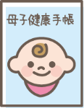
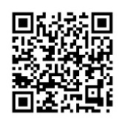
Gửi quý người giám hộ
Để được tiêm vắc-xin ngừa vắc xin covid-19.
◎Cần có sự đồng ý và có mặt của người giám hộ khi tiêm chủng vắc-xin cho bé.
Trước khi tiêm vắc-xin, người giám hộ cần chuẩn bị các kiến thức về hiệu quả phòng ngừa và nguy cơ mắc phải phản ứng phụ khi tiêm vắc xin ngừa covid-19 để quyết định tiêm cho trẻ. Khi không có sự đồng ý của người giám hộ thì sẽ không được tiêm.
Không được cưỡng ép người xung quanh tiêm chủng hay có phản ứng phân biệt đối xử với người chưa tiêm chủng.
◎Vui lòng cố gắng mang theo Sổ tay Sức khỏe Mẹ và Bé khi đi tiêm chủng vắc-xin.
Do việc quản lý lịch sử tiêm chủng bằng Sổ tay Sức khỏe Mẹ và Bé vì vậy vui lòng cố gắng mang theo Sổ tay Sức khỏe Mẹ và Bé khi đi tiêm chủng cho bé.
Ngoài ra, vui lòng mang theo toàn bộ giấy tờ bên trong phong bì thông báo này và các giấy tờ xác nhận danh tính (như thẻ My Number, thẻ bảo hiểm sức khỏe v.v.).
◎Khi có thắc mắc hay lo âu về vắc-xin, vui lòng trao đổi với bác sĩ gia đình v.v.
Về khoảng cách giữa các lần tiêm chủng vắc-xin ngừa covid-19 và các vắc-xin khác, vui lòng trao đổi với bác sĩ gia đình v.v. Về nguyên tắc là không thể tiêm vắc-xin khác cùng lúc hoặc 2 tuần trước và sau khi tiêm vắc xin covid-19. Ngoài ra, khi có thắc mắc hay lo âu về vắc-xin như khi bé có bệnh lý nền v.v. thì vui lòng trao đổi kỹ với bác sĩ gia đình v.v.
Nơi trao đổi v.v.
◎Nơi trao đổi về vắc-xin ngừa virus corona chủng mới
Khi cơ thể có bất thường sau khi tiêm chủng vắc-xin
Cơ sở y tế đã tiêm vắc-xin, bác sĩ gia đình, cửa sổ tiếp nhận của thành phố, huyện, thị xã và các tỉnh.
Thắc mắc chung về tiêm chủng vắc-xin
Cửa sổ tiếp nhận của thành phố, huyện, thị xã
◎Về chế độ trợ cấp cho các tổn hại sức khỏe do tiêm chủng phòng ngừa
Trong khi tiêm chủng, nếu xảy ra các tổn hại về sức khỏe (mắc bệnh hoặc để lại di chứng). Dù rất hiếm nhưng không thể không xảy ra nên hệ thống trợ cấp đã được thiết lập.
Trong trường hợp xảy ra tổn hại về sức khỏe do tiêm ngừa vắc-xin ngừa covid-19, người dân sẽ được nhận trợ cấp (chi trả chi phí y tế/lương hưu khuyết tật v.v.) dựa trên Luật tiêm chủng (*). Hãy trao đổi với thành phố, huyện, thị xã nơi cấp thẻ cư trú để biết về các thủ tục cần thiết để đăng ký.
(*) Nếu Bộ trưởng Bộ Y tế, Lao động và Phúc lợi Nhật Bản đã chứng nhận rằng tổn hại về sức khỏe đó là do việc tiêm chủng, thì thành phố, huyện, thị xã sẽ thực hiện chi trả. Ủy ban thẩm tra chứng nhận bệnh tật/khuyết tật nhà nước (bao gồm các chuyên gia tiêm chủng phòng ngừa/bệnh truyền nhiễm/y tế/pháp luật ) sẽ thực hiện thẩm tra và quyết định sự liên quan của tổn hại sức khỏe do tiêm chủng.
Có người tiêm và người chưa tiêm vắc-xin. Sau khi tiêm vắc-xin thì cũng hãy tiếp tục các biện pháp phòng ngừa truyền nhiễm từ trước đến nay, như rửa tay, khử trùng kỹ càng, khẩu trang, v.v.
Nơi tập trung đông
Tình huống tiếp xúc gần
Không gian kín
Đeo khẩu trang
Rửa tay bằng xà phòng
Khử trùng tay và ngón tay
Để biết thêm thông tin chi tiết về hiệu lực, tính an toàn của vắc-xin ngừa covid-19 đối với trẻ em, vui lòng xem trang chủ của Bộ Y tế, Lao động và Phúc lợi Nhật Bản.
Bộ Y tế, Lao động Corona Vắc-xin Trẻ em Tìm kiếm
Nếu không thể xem trang chủ, vui lòng trao đổi với thành phố, huyện, thị xã sinh sống.

Slide 4
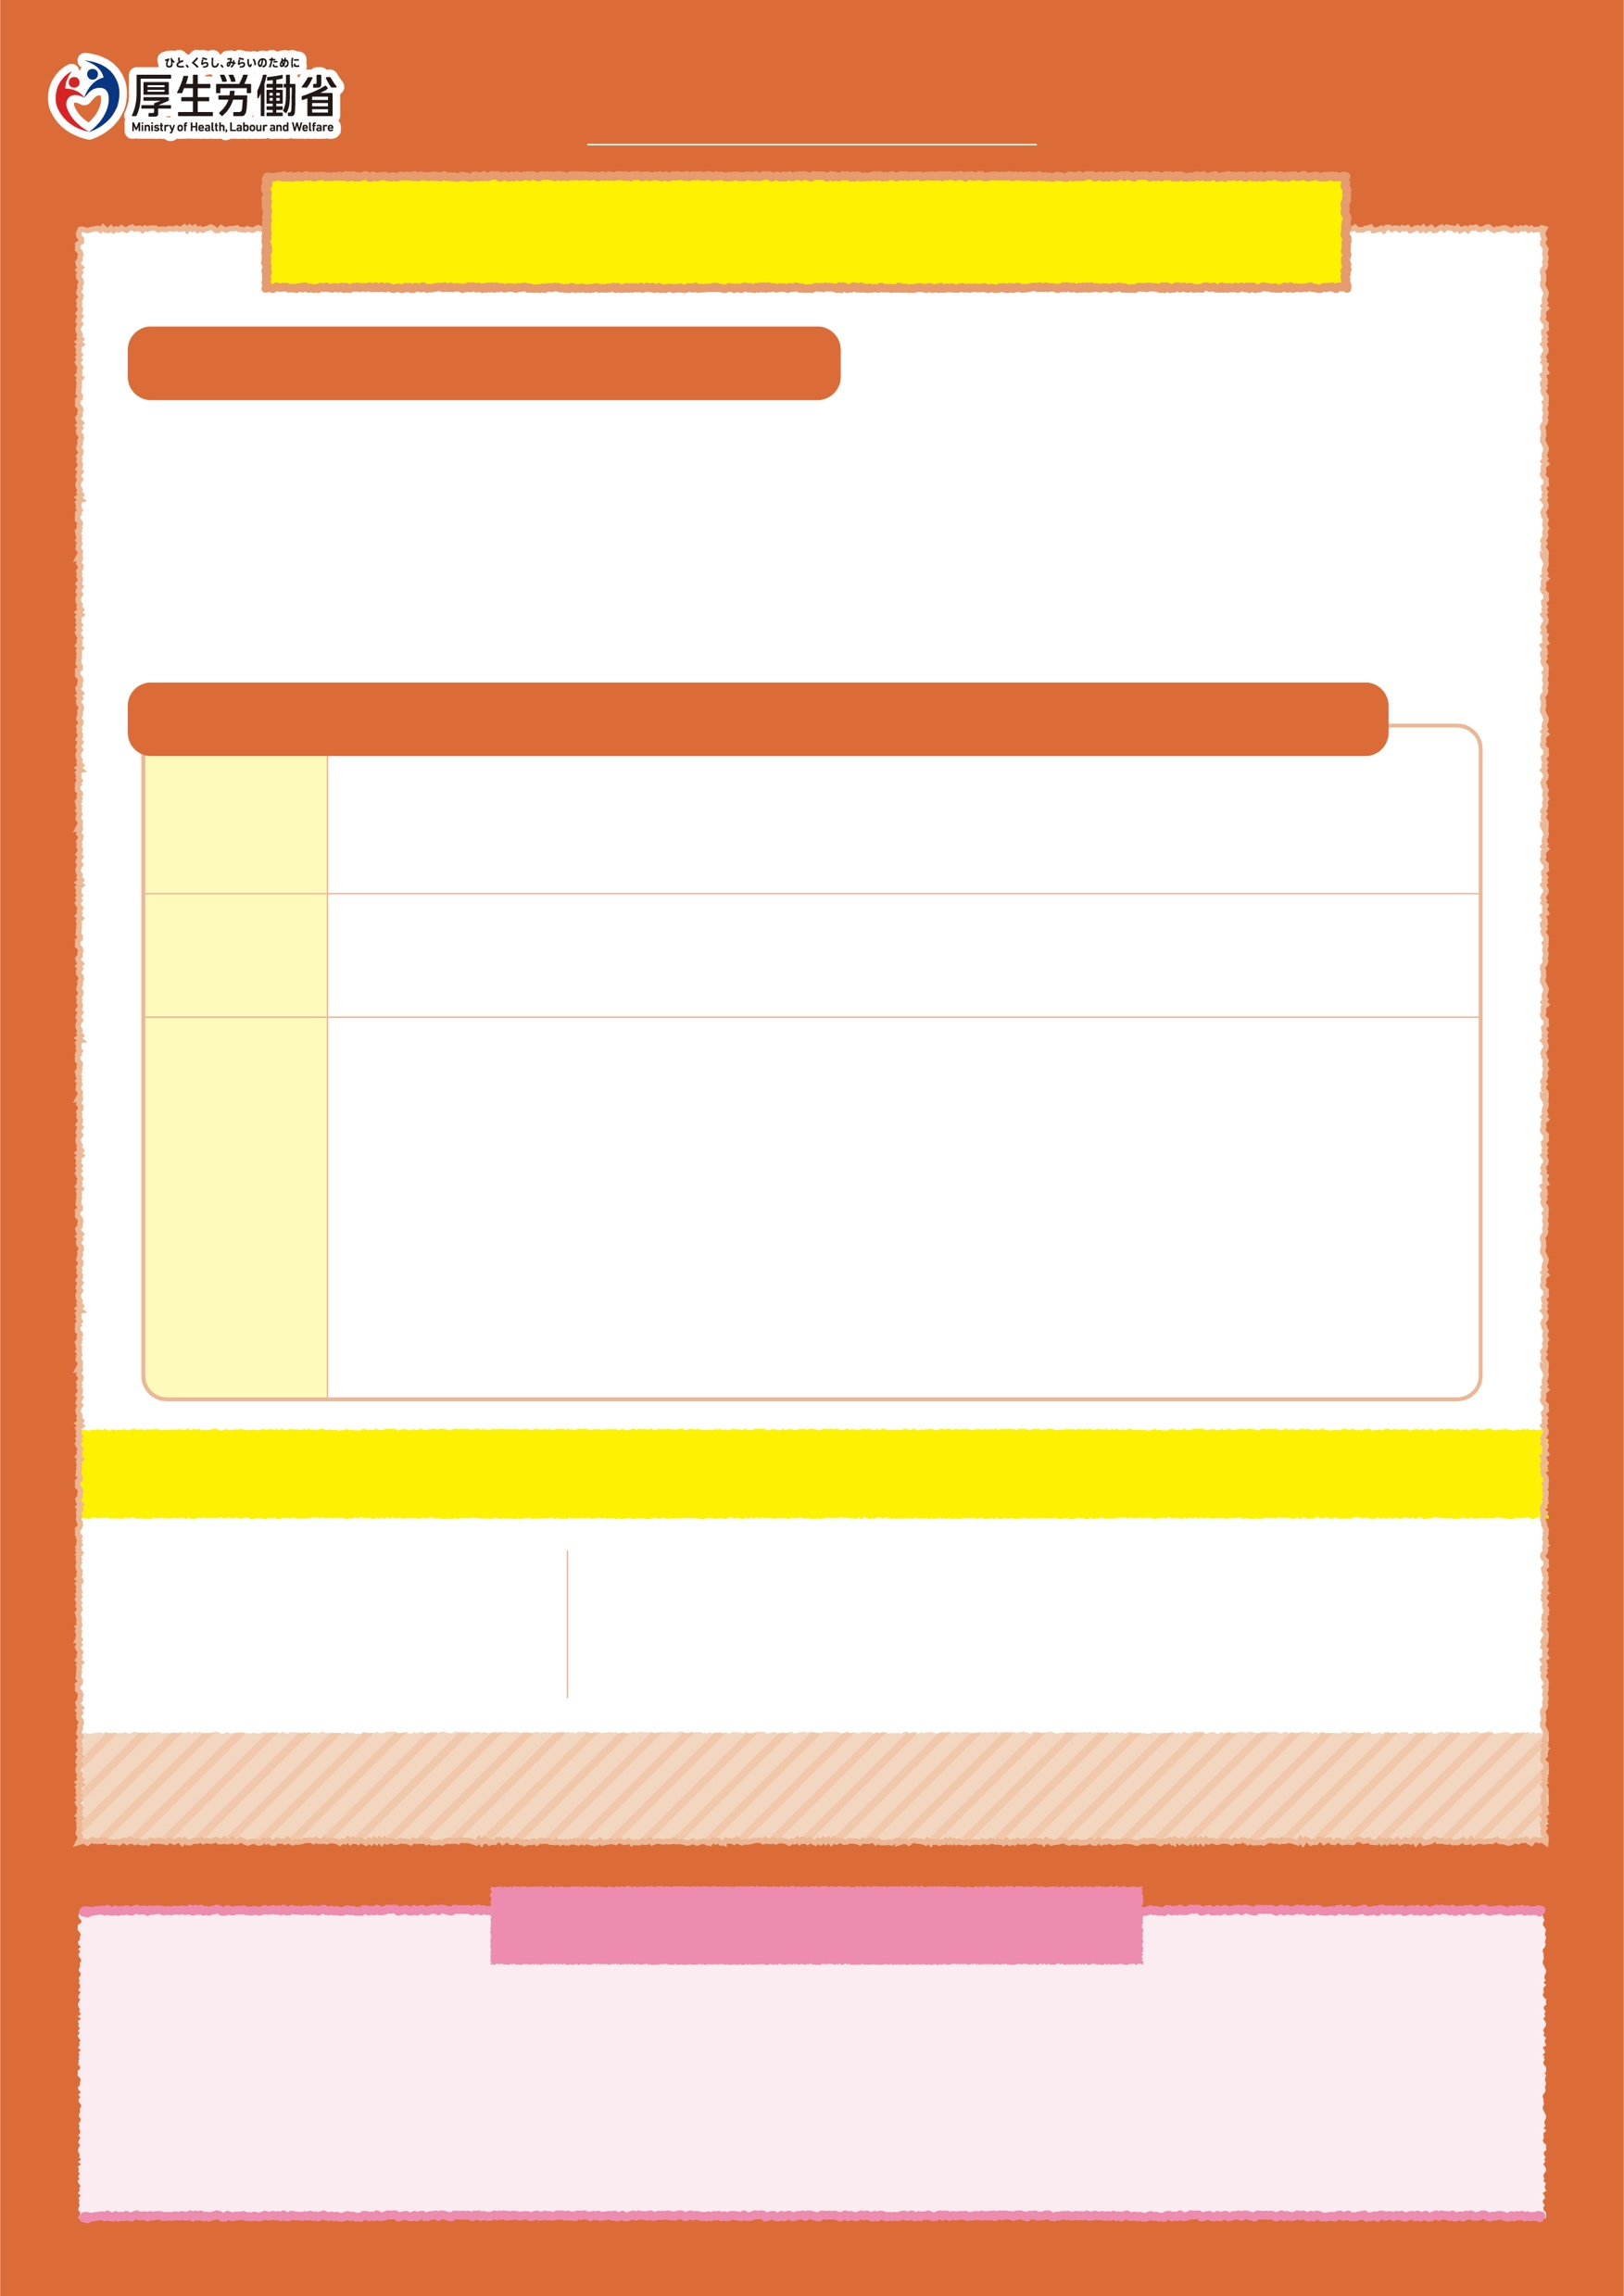
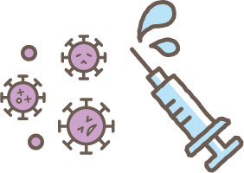
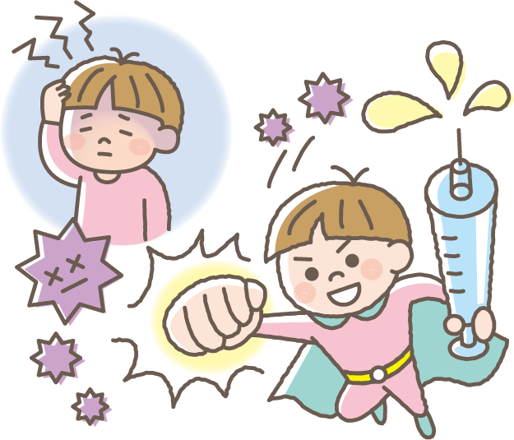
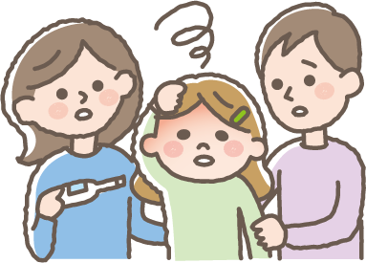
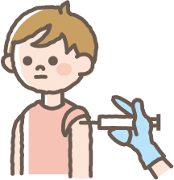
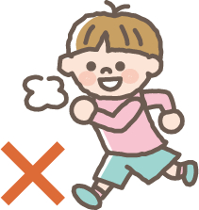
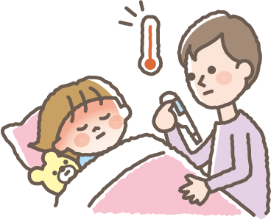
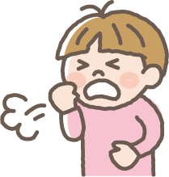
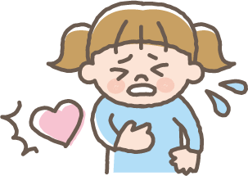
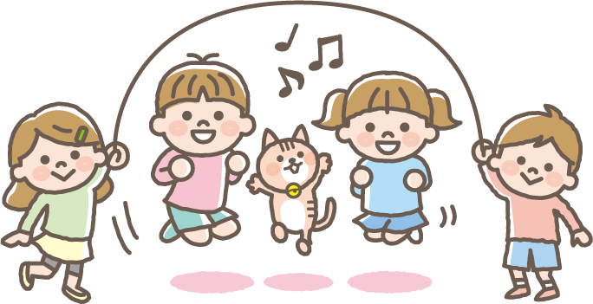
Gửi các bé từ 5 đến 11 tuổi
Ngày 10 tháng 2 năm 2022
ベトナム
Thông báo về việc tiêm chủng vắc-xin ngừa covid-19
Tại sao lại tiêm vắc-xin ngừa covid-19?
Nếu virus covid-19 xâm nhập vào trong cơ thể người và đồng bọn của chúng tăng lên thì sẽ xảy ra sốt, uể oải, ho, khó thở, đau đầu, thay đổi vị giác, v.v. và sức khỏe cơ thể xấu đi.
Nếu tiêm vắc-xin thì trong cơ thể sẽ có phản ứng chiến đấu với virus covid-19 nên dù virus có xâm nhập vào cơ thể đi nữa, sức khỏe cơ thể cũng khó xấu đi.
Khi tiêm vắc-xin ngừa covid-19, nên chú ý điều gì?
Trước khi tiêm
Khi sốt từ 37,5ºC trở lên, và khi sức khỏe cơ thể xấu, thì không thể tiêm vắc-xin nên hãy cho người trong nhà biết về chuyện đó.
Khi tiêm
Vắc-xin sẽ được tiêm vào gần vai.
Hãy mặc áo dễ để lộ vai để đi tiêm.
◎ Sau khi tiêm vắc-xin, hãy ngồi từ 15 phút trở lên để xem tình trạng sức khỏe.
(Cũng có trường hợp xem tình trạng sức khỏe 30 phút)
◎ Sinh hoạt như bình thường như tắm bồn ofuro vào ngày hôm đó không có vấn đề gì, nhưng hãy tránh vận động mạnh.
◎Khi tiêm vắc-xin thì có thể xuất hiện các triệu chứng sau đây, nhưng như đã biết rằng sau 2, 3 ngày thì sẽ tự nhiên khỏe lại.
Sau khi tiêm
◯Sốt ◯Khó chịu
◯Uể oải ◯Đau bụng
◯Đau đầu
◯Ớn lạnh
Nếu có các triệu chứng như thế này, hãy cho người trong nhà hoặc người lớn ở xung quanh biết.
●Ngay sau khi tiêm
●Ngày tiêm và trong khoảng 4 ngày
◯Ngứa người
◯Ho
◯Sốt ◯Đau đầu ◯Đau ngực ◯Khó thở
◯Uể oải ◯Ớn lạnh ◯Cảm thấy ngực hồi hộp
Hãy tiêm vắc xin này 2 lần, mỗi lần cách nhau 3 tuần.
Điều quan trọng cần tuân theo.
Có nhiều người khác nhau, người tiêm vắc-xin sớm và người có lý do không thể tiêm vắc-xin. Tuyệt đối không được kỳ thị người xung quanh vì lý do họ tiêm hay chưa tiêm vắc-xin.

